Slide 1
Pointer & Arrays
Language C++17

Slide 2
contents
指针的基本概念
数组的声明与使用
指针与数组的关系
多维数组（指针与多维数组）

Slide 3
指针的基本概念 说在前面
warning：指针通常难以理解，即使是有经验的程序员也常常因为调试指针引发的错误而备受折磨……
But 我们为什么要用指针——使用指针可以带来如下的好处：
（1）可以提高程序的编译效率和执行速度，使程序更加简洁。
（2）通过指针被调用函数可以向调用函数处返回除正常的返回值之外的其他数据，从而实现两者间的双向通信。
（3）利用指针可以实现动态内存分配。
（4）指针还用于表示和实现各种复杂的数据结构，从而为编写出更加高质量的程序奠定基础。
（5）利用指针可以直接操作内存地址，从而可以完成和汇编语言类似的工作。
（6）更容易实现函数的编写和调用

Slide 4
指针的基本概念
*指针是”指向“另外一种类型的复合（基于其他类型才能定义的）类型。
*与引用类似：实现了对其他对象的间接访问。
（引用： 引用就是某一变量（目标）的一个别名，对引用的操作与对变量 直接操作完全一样。 引用的声明方法：类型标识符 &引用名=目 标变量名。）

Slide 5
指针的基本概念
【例】：int a; int &ra=a; //定义引用ra,它是变量a的引用，即别名
说明：
（1）&在此不是求地址运算，而是起标识作用。
（2）类型标识符是指目标变量的类型。
（3）声明引用时，必须同时对其进行初始化。
（4）引用声明完毕后，相当于目标变量名有两个名称，即该目标原名称和引用名，且不能再把该引用名作为其他变量名的别名。
ra=1; 等价于 a=1;
（5）声明一个引用，不是新定义了一个变量，它只表示该引用名是目标变量名的一个别名，它本身不是一种数据类型，因此引用
本身不占存储单元，系统也不给引用分配存储单元。故：对引用求地址，就是对目标变量求地址。&ra与&a相等。
（6）不能建立数组的引用。因为数组是一个由若干个元素所组成的集合，所以无法建立一个数组的别名。）
不同点： 1.指针本身便是一个对象，允许赋值&拷贝
2.指针在生命周期内可以先后指向几个不同的对象（包括指针）
3.指针无需在定义时赋值

Slide 6
指针的基本概念
①指针的定义：*d（d为变量名）
size_t *d;
(size_t是指针指向的数据类型，size_t可以是int/double/long long……）

Slide 7
指针的基本概念
②获取对象地址
注意：引用不是对象，不能定义指向引用的指针
指针类型应与指向类型严格匹配（int→int）

Slide 8
指针的基本概念
③指针的值（即地址）
1指向一个对象
2指向紧邻对象所占空间的下一个位置 （limited）
3空——未指向任何对象 （limited）
4无效指针（dangerous）

Slide 9
指针的基本概念
④访问对象
解引用符“ * ”如果指针指向了一个对象，则允许使用解引用符访问该对象
例：两个代码的区别：

Slide 10
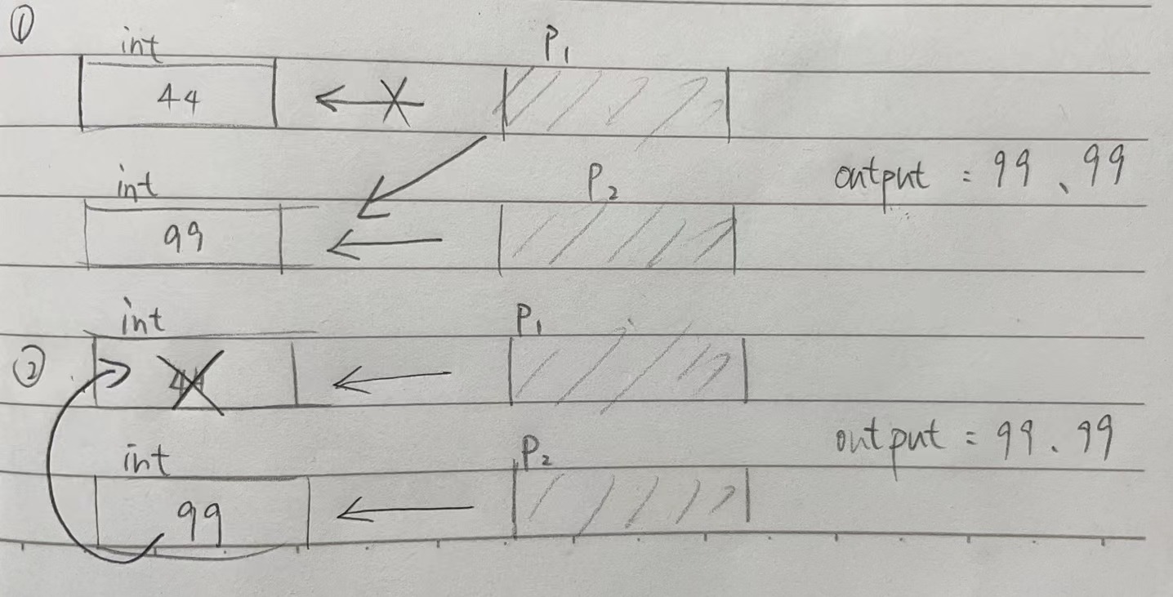

Slide 11
数组的声明与使用
概念：存放类型相同的对象的容器
定义：
Size_t A [10] ; 定义一个数据类型为Size_t的有10个元素的数组
注意： 引用没有数组（不是对象）
数组下标从0开始，即A[0]~A[9]
如果我们知道数组中数据的个数范围n，我们可以定义一 个const N=n+5以避免部分越界问题。
开数组不能过大

Slide 12
数组的声明与使用
*初始化：
1. For循环 ①
2. ={0}
3. ={1,2,3}
①访问元素（溢出问题）
int a[10]
for(int i=0 ; i <= 10 ; I++)
cin>>a[i];

Slide 13
指针与数组的关系
*某种程度上数组的下标就是指针，使用数组时，编译器一般会将其转换成指针。
例：

Slide 14
指针与数组的关系
指针也是迭代器
Ps：当我们指向一个已经溢出的元素会发生什么？

Slide 15
指针与数组的关系
long *pb
pb-1
*(pb-1)
指针与整数的加减运算
指针 p 加上或减去 n ，其意义是指针当前指向位置的前方或后方第 n 个数据的地址。
这种运算的结果值取决于指针指向的数据类型。
指针加一，减一运算
指向下一个或前一个数据。
例如：y=*px++ 相当于 y=*(px++) (*和++优先级相同，自 右向左运算)
pb
*pb
pb+1
*(pb+1)
pb+2
*(pb+2)

Slide 16
多维数组
（非官方）概念：数组的数组
——(一组中每一个容器里都有一组容器）
图例：一个二维数组A[3][4]
大小为3的数组，其中每个元素是 含有四个整数的数组

Slide 17
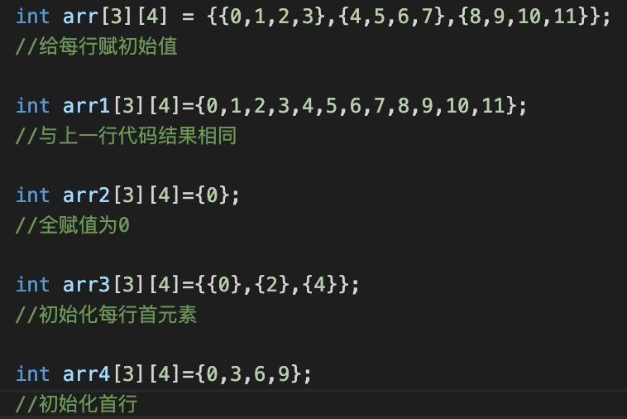
多维数组
初始化：

Slide 18
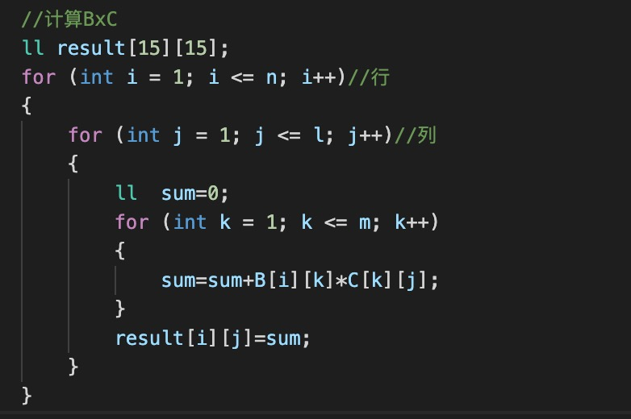
多维数组
下标引用与for循环处理：
Week6 OJ 第二题
计算矩阵乘法

Slide 19
指针与多维数组
注意：
*当程序使用多维数组的名字时，也会将其自动转换成数组首元素的指针
*声明中（）必不可少

Slide 20
指针与多维数组
找不同：

Slide 21
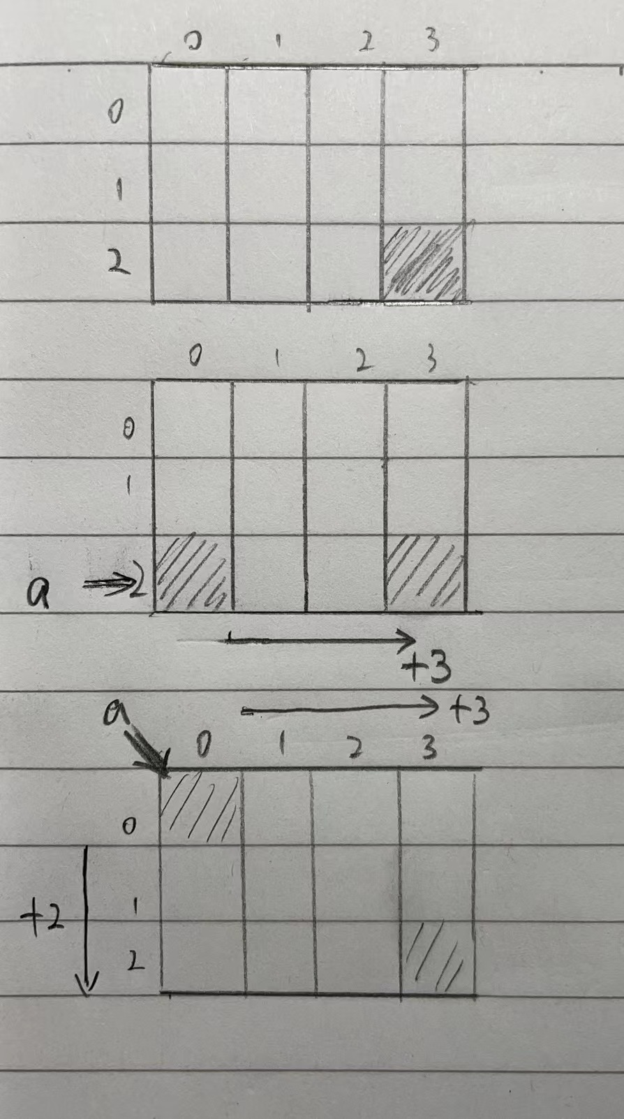
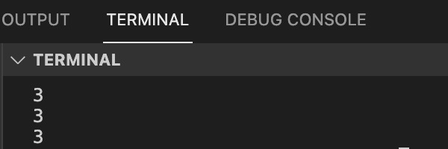
指针与多维数组
还记得我们说过“数组的下标就是指针”吗

Slide 22
指针与多维数组
输出矩阵：

Slide 23
致谢
陶先平老师
C++primer 5

Slide 24
By 蔡羽童 211240024
2021.11

